Slide 1
বঙ্গবন্ধু শেখ মুজিবুর রহমানের জন্ম শতবার্ষিকীর শুভেচ্ছা ও স্বাগতম!

Slide 2
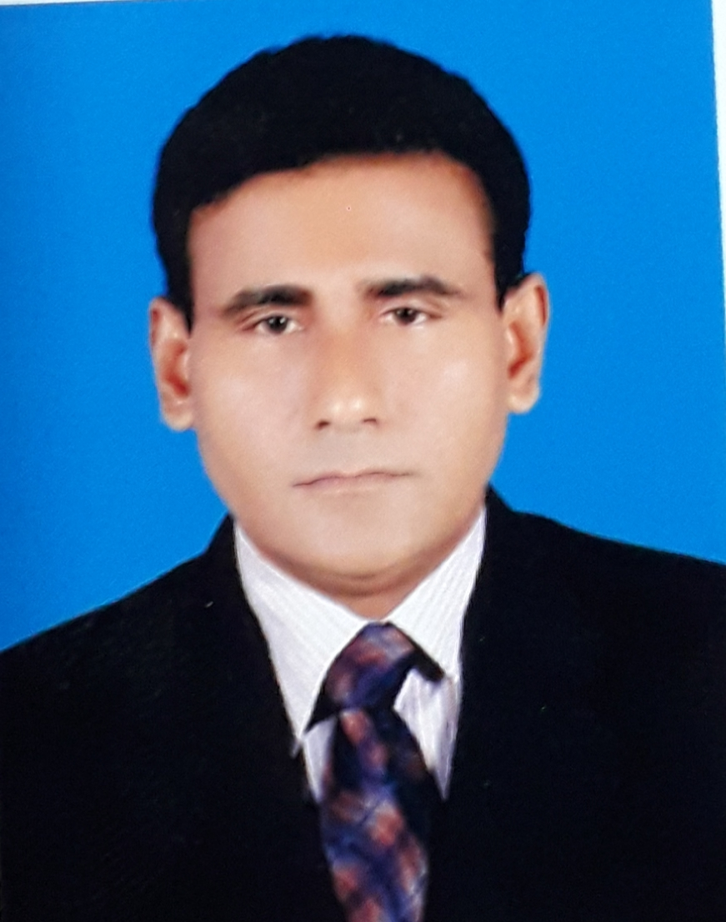
সম্পাদনায়:
বিপুলেন্দ্র নাথ চক্রবর্ত্তী
সহকারী শিক্ষক
১৮ নং শৈলকুপা সরকারি প্রাথমিক বিদ্যালয়
শৈলকুপা, ঝিনাইদহ।
ICT4E জেলা অ্যাম্বাসেডর, ঝিনাইদহ।
Email: bipulendranath1971@gmail.com
Mobile: 01715309481

Slide 3
এক দিনে একটি শব্দ শেখার পদ্ধতি
( One Day One Word Learning Method )
বিষয়: বাংলা
( শিক্ষার্থীর স্তর বিবেচনায় ৩য় থেকে ৫ম শ্রেণির জন্য প্রযোজ্য )
সময়: ১০ মিনিট

Slide 4
ছবি দুটি ভালোভাবে লক্ষ্য করো।
গ্লাস দুটিতে কেমন পানি আছে?
নোংরা পানি
পরিস্কার পানি

Slide 5
পরিস্কার পানি দেখতে কেমন?
নোংরা পানি দেখতে কেমন?
অস্বচ্ছ
স্বচ্ছ

Slide 6
এক দিনে একটি শব্দ শেখার পদ্ধতি
( One Day One Word Learning Method )
আজকের শব্দ:
স্বচ্ছ

Slide 7
প্রমিত উচ্চারণ চর্চা
স্বচ্ছ

Slide 8
যুক্তবর্ণ ভেঙ্গে দেখানো
স্বচ্ছ
স্ব
চ্ছ
স
+
ব (ফলা)
চ
+
ছ

Slide 9
বানান চর্চা
স্বচ্ছ
স-ব(ফলা)-চ-ছ

Slide 10
শব্দার্থ
স্বচ্ছ
স্বচ্ছ শব্দের অর্থ:
পরিস্কার, নির্মল

Slide 11
সমার্থক শব্দ
স্বচ্ছ
স্বচ্ছ শব্দের সমার্থক অর্থ:
টলটলে, স্পষ্ট

Slide 12
বিপরীত শব্দ
স্বচ্ছ
স্বচ্ছ শব্দের বিপরীত শব্দ:
অস্বচ্ছ, ঘোলা

Slide 13
পদ পরিচিতি
স্বচ্ছ
স্বচ্ছ একটি গুণবাচক শব্দ। সুতরাং, এটি
বিশেষণ পদ।

Slide 14
বাক্য তৈরি
স্বচ্ছ
স্বচ্ছ- স্বচ্ছ পানির নীচে চিকচিক করে সাদা বালি।
স্বচ্ছ- স্বচ্ছ নীল আকাশে সাদা মেঘের ভেলা।
স্বচ্ছ- বিষয়টি আমার কাছে দিনের আলোর মত স্বচ্ছ।

Slide 15
মনে রাখার জন্য যে কাজ
শিক্ষার্থী বন্ধুরা,
তোমাদের নোটবুকে শব্দটি লেখ এবং শব্দের উচ্চারণ, বানান, শব্দার্থ ও বাক্য লিখে বাড়িতে বার বার পড়বে।

Slide 16
সকলের জন্য সুস্বাস্থ্য ও শুভকামনা।

